Slide 1
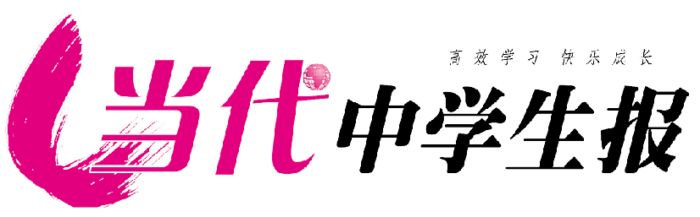
语文·必修2人教版
第17期
主编
Notes:
报纸PPT

Slide 2

趣味导学模式
★课前激趣，诵读【名言库】
蔡元培名言
●要有良好的社会，必先有良好的个人；要有良好的个人，就要先有良好的教育。
●知教育者，与其守成法，毋宁尚自然；与其求划一，毋宁展个性。
●德育实为完全人格之本，若无德则虽体魄智力发达，适足助其为恶，无益也 。

Slide 3
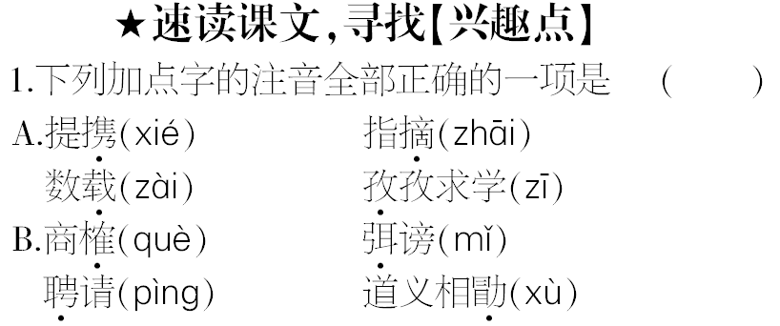
●囊括大典，网罗众家；思想自由，兼容并包。
●美育者，与智育相辅而行，以图德育之完成者也。

Slide 4
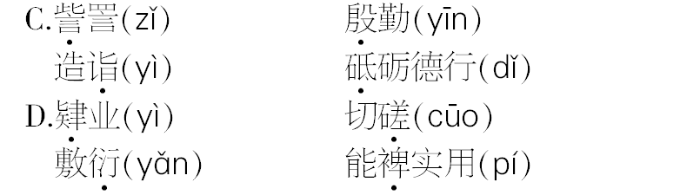

Slide 5
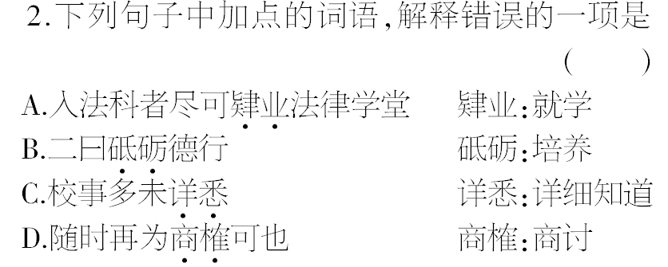

Slide 6
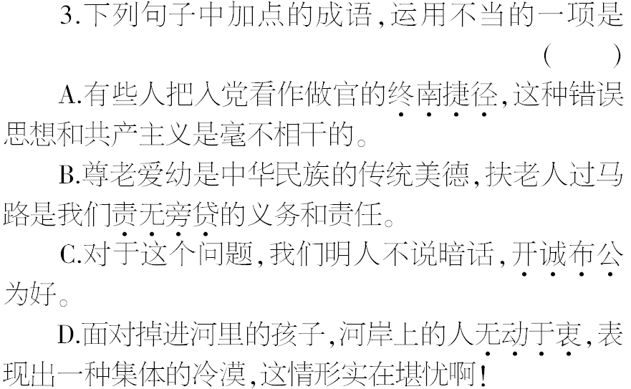

Slide 7
4.下列各句中，语意明确、没有语病的一项是（ ）
A.公安部相关负责人认为，机动车行至交叉路口或者人行横道之前，就应该履行减速缓行、停车让行的义务。
B.针对“虎妈”“狼爸”式的家庭教育，对孩子爱一点还是严一点，是穷养还是富养，多数家庭给出了肯定的回答。
C.近年来，我国各地日渐增多的灰霾天气不仅给人体健康带来巨大威胁，而且影响了人们的正常生活。
D.毫无疑问，反腐倡廉的科学化水平将直接决定中国反腐败斗争的成功与否，决定人心向背，决定党和国家的生死存亡。

Slide 8
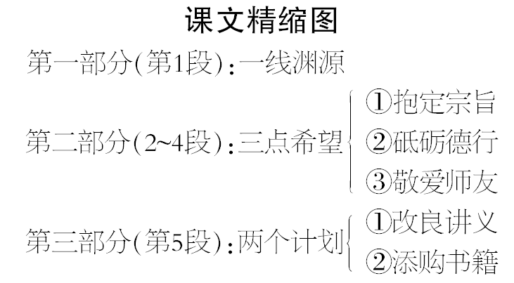

Slide 9
★锁定精彩，完成【悦精读】
阅读下面的文字，完成5～8题。
一曰抱定宗旨。诸君来此求学，必有一定宗旨，欲知宗旨之正大与否，必先知大学之性质。今人肄业专门学校，学成任事，此固势所必然。而在大学则不然，大学者，研究高深学问者也。外人每指摘本校之腐败，以求学于此者，皆有做官发财思想，故毕业预科者，多入法科，入文科者甚少，入理科者尤少，盖以法科为干禄之终南捷径也。因做官心热，对于教员，则不问其学问之浅深，惟问其官阶之大小。官阶大者，特别欢迎，盖为将来毕业有人提携也。现在我国精于政法者，多入政界，专任教授者甚少，故聘请教员，不得不聘请兼

Slide 10
职之人，亦属不得已之举。究之外人指摘之当否，姑不具论。然弭谤莫如自修，人讥我腐败，而我不腐败，问心无愧，于我何损？果欲达其做官发财之目的，则北京不少专门学校，入法科者尽可肄业法律学堂，入商科者亦可投考商业学校，又何必来此大学？所以诸君须抱定宗旨，为求学而来。入法科者，非为做官；入商科者，非为致富。宗旨既定，自趋正轨。诸君肄业于此，或三年，或四年，时间不为不多，苟能爱惜光阴，孜孜求学，则其造诣，容有底止。若徒志在做官发财，宗旨既乖，趋向自异。平时则放荡冶游，考试则熟读讲义，不问学问之有无，惟争分数之多寡；试验既终，书籍束之

Slide 11
高阁，毫不过问，敷衍三四年，潦草塞责，文凭到手，即可借此活动于社会，岂非与求学初衷大相背驰乎？光阴虚度，学问毫无，是自误也。且辛亥之役，吾人之所以革命，因清廷官吏之腐败。即在今日，吾人对于当轴多不满意，亦以其道德沦丧。今诸君苟不于此时植其基，勤其学，则将来万一因生计所迫，出而任事，担任讲席，则必贻误学生；置身政界，则必贻误国家。是误人也。误己误人，又岂本心所愿乎？故宗旨不可以不正大。此余所希望于诸君者一也。
（选自《蔡元培全集》第三卷）

Slide 12
5.在文中，蔡元培要求青年学生抱定什么样的宗旨？
答：______________________________________
_____________________________________________
6.作者是如何阐明北大学子要抱定宗旨这一观
点的？
答：______________________________________
_____________________________________________

Slide 13
7.在蔡元培看来，学生求学宗旨不正大，会造成怎样的后果？
答：______________________________________
_____________________________________________
8.结合文意，品味下面语句的含意，并指出其蕴含的感情。
今诸君苟不于此时植其基，勤其学，则将来万一因生计所迫，出而任事，担任讲席，则必贻误学生；置身政界，则必贻误国家。是误人也。误己误人，又岂本心所愿乎？故宗旨不可以不正大。
含意：____________________________________
感情：____________________________________

Slide 14
★激思雄辩，讨论【活探究】
9.文章开篇作者连客套话也没说，就开门见山地对学生提出三点要求，从中可以看出蔡元培是个怎样的人？
答：______________________________________
_____________________________________________
10.请结合本文内容谈谈怎样才能“砥砺德行”“以身作则，力矫颓俗”。
答：______________________________________
_____________________________________________

Slide 15
11.“一切为了学生”这一思想内容，在文中有没有体现？
答：______________________________________
_____________________________________________
12.请探究一下本文的艺术魅力。
答：______________________________________
_____________________________________________

Slide 16
★轻松作答，完成【巧检测】
阅读下面的文字，完成13～15题。
蔡元培的人格感召（节选）
冯友兰
我在北京大学的时候，没有听过蔡元培的讲话，也没有看见他和哪个学生有私人接触。他所以得到学生们的爱戴，完全是人格的感召。道学家们讲究“气象”，比如周敦颐的气象如“光风霁月”。又如程颐为程颢写的《行状》，说程颢“纯粹如精金，温润如良玉，宽而有制，和而不流……视其色，其接物也如春阳之温；听其言，其入人也如时雨之润。胸怀洞然，彻视无间，测其蕴，则浩乎若沧溟之无际；极其德，

Slide 17
美言盖不足以形容”（《河南程氏文集》卷十一）。这几句话，对于蔡元培完全适用。这绝不是夸张。我在第一次进到北大校长室的时候，觉得满屋子都是这种气象。

Slide 18
学校的任务，基本上是传授知识，大学尤其是如此。一个大学应该是各种学术权威集中的地方，只要是世界上已有的学问，不管它什么科，一个大学里面都应该有些权威学者，能够解答这种学科的问题。大学应该是国家的知识库，民族的智囊团。学校是一个“尚贤”的地方，谁有知识，谁就在某一范围内有发言权，他就应该受到尊重。《礼记·学记》说“师严然后道尊”，所尊的是他讲的那门学问，并不是那某一个人。在现在的大学里，道就是马列主义、毛泽东思想，就是科学，这都是应该尊重的。谁讲得好，谁就应该受尊重。再重复一句，所尊的是道，并不是人。在十年动乱时期，人们把这句话换说为“师道尊严”，其实应该是说“师严道尊”。

Slide 19
张百熙、蔡元培深深懂得办教育的这个基本原则，他们接受了校长职务以后，第一件事情，就是为学生选择名师。他们也知道，当时的学术界中，谁是有代表性的人物。先把这些人物请来，他们会把别的人物都召集起来。张百熙选中了吴汝纶。蔡元培选中了陈独秀。吴汝纶死得早了，没有表现出来他可能有的成绩，而陈独秀则是充分表现了的。

Slide 20
13.作者说他没有听过蔡元培的讲话，只是进到北大校长室的时候，觉得满屋子都是这种气象。“这种气象”具体指什么？
答：______________________________________
_____________________________________________
14.本文中所谈“学校的任务”和《就任北京大学校长之演说》一文中所言“抱定宗旨”有什么相同和不同之处？
答：______________________________________
_____________________________________________

Slide 21
15.本文中写到蔡元培办教育的原则是什么？为什么要采用这样的原则？
答：______________________________________
_____________________________________________（设计∕山西 牛建兵）

Slide 22
山东 刘为民
【阅读导航】
棉花洁白、温暖的特性不正像父母给儿女的一生关怀，温暖我们，却不求回报。棉絮细长，天下儿女对父母的思念绵延不绝。

Slide 23
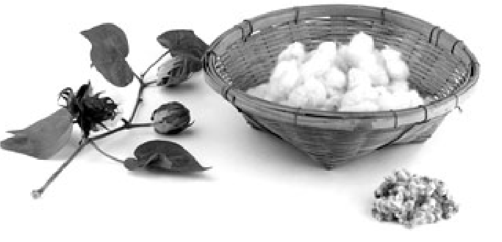
棉 花 的 花
张军霞
秋日的雨后，乡村的小水泥路面，尚留着大大小小的水洼，朋友驱车去村里办事，我独自下车，就在村外的田边走一走。
就是在这时候，我看到了大片的棉田，一望无际，不顾脚下的泥泞，我慢慢走到棉田边。记忆里，很小的时候，在老家，棉花丰收的季节，母亲总会很高兴，她哼着小曲，坐在窗前飞针走线，把一些旧衣服，缝成口袋的模样，加上两条长长的带子，这是为大家准备的摘棉花的工具呢。

Slide 24
口袋缝好了，母亲带着我们姐妹几个，在棉田里一字排开，俯下身子，白胖胖的棉花就在眼前了，一朵，又一朵，握在手里的感觉，是说不出的暖。摘得累了，伸个懒腰，抬眼望天，白云悠悠飘过，也是一朵又一朵的模样，让人浮想联翩。
母亲似乎不知道累，在我们歇息的时候，她依然弯着腰忙个不停，偶然抬头，会笑着说：“这些棉花摘回去，给你们做新棉袄，缝新被子，咱们暖暖和和过冬！过年的时候，棉花还能为你们换回漂亮的红头绳，香喷喷的大锅菜……”我们就顾不得累，一个个又重新投入“战斗”，憧憬着母亲形容的美好，小心翼翼摘下一朵又一朵棉花，不允许有任何的疏漏。

Slide 25
小孩子到底耐不住贪玩的本性，有时候，在隔壁棉田里的二丫，会悄悄溜过来，我们找一株又高又大的棉花，铺好口袋躺下来，从棉花的枝丫里，看天，看云，看大人忙碌的身影，似乎格外有趣。更多的时候，我们会摘下棉花的花，粉的，白的，黄的，妖艳柔嫩，让人格外怜惜，捧在手里，痴痴看上半天，仿佛自己也变成了一朵小小的花……
如今，记不清已经有多少年，不曾这样亲近过棉田了，怀着小小的喜悦，蹲下身来，手指滑过那一朵朵娇嫩的花，却不忍心摘下一朵，脑子里浮现出的，却是当年摘棉花的画面，那么亲切，温馨，仿佛就在昨天。

Slide 26
母亲已经年迈，姐妹们早已各自天涯，生活在远离故土的异乡。二丫实现了小时候的愿望，成了一名服装设计师，她偶然也会寄衣服给我，款式和花色各异，布料却常常是纯棉的那种，穿在身上，有着说不出的熨帖和舒适。
当身为文字工作者的我，在键盘上怀念棉花时，或许二丫和我一样，用她手中的剪刀和针线，追忆着童年的故乡。棉花的花，是萦绕我们心头的乡愁，永远。
（选自《牛城晚报》）

Slide 27
【赏读】
作者以“棉花”为切入点，回忆了小时候与家人收摘棉花的一段往事，温馨而亲切。棉花是儿时的伙伴，也是温暖的载体，让一家人在艰涩中荡起幸福的浪花。棉花是童年的记忆，也是乡思一缕永远萦绕在“我”的心头。

Slide 28
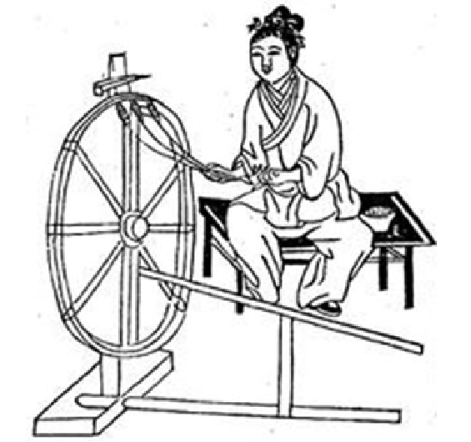
悠悠纺车情
牛汉珍
在豫东平原，人们对棉花有一种独特的情结，昵称棉花为“花”，诸如“种花”“弹花”“纺花”。棉花是农民心中的宠儿，不仅遮体御寒，而且装点了贫瘠的土地。

Slide 29
初夏时分，大块大块的棉田进入盛花期。粉的、紫的、黄的花朵，摇曳绽放，在一望无际的绿色中，愈加妩媚动人。到了深秋时节，凉风瑟瑟，早降的霜寒把棉叶熏染得五彩斑斓。棉桃咧开嘴儿，吐出一团团柔软雪白的棉絮，像一朵朵盛开的白玫瑰，随风抖动。成熟的棉花洁白、蓬松、柔软，经过压榨、弹制，接下来就是纺线、印染、织布、成衣。整个生产工艺流程，极其复杂，处处闪烁着民间劳动者灵巧、智慧、创造的元素。

Slide 30
纺线是一个漫长的历程，又是技术活。一只手摇着纺车，另一只手要灵巧地捻着棉絮，均匀扯出一根细细、长长的绳线，并同步拧劲，随着纺车的旋转，抽丝的力度，似一道流水，无缝无隙，柔滑圆润地缠绕在线锭上。整个过程不可身心懈怠，要在不急不躁、不弛不缓中进行。若有不慎，那根绵绵长长的丝线，就会打结、粗细不匀，甚至会生生断开，耽误了时间不说，还少了那行云流水般的畅意……

Slide 31
吃罢晚饭，母亲拾掇好灶屋的盆盆罐罐，饲养完鸡鸭猪狗，盘腿坐在纺车前，就开始了那似乎没有开头，也没有结尾的纺线。一张小桌子，一只小板凳，一盏小油灯。嗡嗡嗡，嗡嗡嗡……我静静地待在母亲的身旁，或看小人书，或写作业，或摆弄制作玩具，有时候母亲也讲一些口耳相传的故事。

Slide 32
窗外飘雪簌簌。嗡嗡的纺车声，从窗棂的缝隙流淌出来，整个院落都溢满了优美的音符。在寂静的冬夜里，这是一首多么美妙的小夜曲啊。母亲总是催促我，快睡觉去！不知什么时候，我进入了梦乡，也不知什么时辰又迷迷糊糊醒来。幽幽的油灯下，母亲依然坐在纺车前，重复着一个个动作：摇车，捻棉，拉线。橘黄色的灯光映衬下，母亲的身影高及屋顶，一仰一俯，随纺车摇曳。线穗越纺越大，犹如一枚不断生长的番薯。悠悠抽离的丝线，撵走了黑暗迎来了黎明，母亲又纺来新一天的生活。

Slide 33
纺线是极枯燥、劳神的体力活，那简直就是毅力、体力和耐心的考验与耗散。一架纺车承载了母亲们的希望，又是她们一生都卸不下来的重负。母亲一生勤劳，身体康健。可在我的记忆中，她总是忍受着腰痛的病苦。这一定是长年累月，无休止的纺线劳累所致。

Slide 34
纺出的线锭经一番复杂的整理后，母亲将线股放在颜料里煮沸、浆染，织成花布，挂起晾晒。五颜六色的织物，随风舞荡，煞是好看。那色泽、那图案，有很强的视觉冲击力，民族风格极浓，红的耀眼，紫的凝重，蓝的深邃，平日里寂寥、淡然的农家院落，被渲染得绚丽多彩。摇啊摇啊，母亲用那架经年的纺车，摇来了明天的曙光，摇出了全家人的梦想与希望。我的童年和少年时代，就穿着母亲纯手工做的衣裳、鞋子，背起旧布头拼接的书包上学的。
（选自《散文选刊·下半月》，有删节）

Slide 35
【赏读】
纺车承载着母亲的希望，承载着全家人的温暖，也见证了母亲的辛劳。文章以纺车为线索，回忆了母亲纺线的辛劳，寄托了作者对母亲的感恩之情。

Slide 36
棉花里的父亲
章中林
回家的时候，大门紧锁着，只有那条癞皮狗还在门前吐着舌头。我左右喊了几声，没有人应声，这人都去哪儿了呢？他们应该知道我回来呀，突然看到场院里如雪的棉花。是捡棉花去了？

Slide 37
我放下行李，奔向棉花地。正竿的太阳火辣辣的，晒在身上毛毛刺刺的，像是有虫子在爬，十分不自在，还没走几步就汗流浃背了。空旷的田野里没有风，也没有一个人影。是啊，这样的毒日，谁不愿意窝在家里，躺在电扇下面？可是，父亲？不知说过多少回：棉花少种点，有事情做就行。可是他却非要拉上十亩棉花，还说，自己动得，不要我们负担。但是你也不要这样拼命哪。这样的日子都这样，那兴捡花的时候，你还不把自己整天都丢在地里？

Slide 38
地里的棉花开得灿烂，红白相间，就像碧波上的点点银光，就像草地上的张张笑脸，那么惹人喜爱。都走到地头了，可是，怎么就看不见父亲呢？“爸爸，爸爸……”我大声地嚷起来。这时，我听到了父亲答应的声音。
我循声站进棉田里。父亲正弓着背捡着棉花，腰间系着蛇皮袋，鼓鼓囊囊的，每移动一步都显得吃力。两只手却不闲着，熟练地抓住盛开的棉花随手塞进袋里。父亲看着走近的我笑着，打着招呼。黢黑的脸上深深的皱纹颤抖着；白发凌乱地贴在额前；衣服就像从水里捞上来的一样，还结出了盐花。

Slide 39
阳光下，父亲的背影溅起凄惨的白光，坚硬而嶙峋，一种说不出来的酸楚涌上心头。父亲的一生都是在这片洁白的棉花中佝偻着前行的。一天天，一年年，他就像一个倔强的牧民看护着自己的羊群，就像一个固执的渔民守望着自己的鱼塘，不眠不休，不离不弃。父亲啊，父亲！

Slide 40
棉花，就是父亲的花朵，就是父亲的攒钱罐。父亲用自己最虔诚的跪拜来侍弄棉花——育秧，移苗，间苗，施肥，打药，锄草，每一个环节他都一丝不苟就像培育着襁褓中的婴儿。那些岁月，父亲就是用自己坚定的脚步，羸弱的肩膀种下繁华的棉花，背起一家丰满的希望——我们的学费，过年的新衣，喷香的猪肉，还有久违的微笑。现在，我们都已经成家，他也应该停下奔跑的脚步，和我们一起分享这棉花一样舒适而温暖的生活。可是，山一样的父亲依然像一头倔强的老牛默默守护着，坚持着。父亲啊，父亲！

Slide 41
太阳偏西我们才回到家。父亲草草地扒了几口饭，就又坐到了簸箕前剥起棉花。也许是太疲劳了，还没一会儿，父亲就躺在棉花上睡着了，头枕着棉花一动不动地睡着了。他睡得是那么酣畅，睡得是那么沉静。
他侧着身子，躺在灰色的棉花壳上，头枕着雪白的棉花。头上银白的头发根根扎眼；一张脸就像皱缩的核桃沟壑纵横；青筋暴突的手就像柘树枝，上面是道道血口。看着日渐苍老的父亲，我真想摸一摸他粗糙的手，抚一抚他的白发，对着他的耳朵说说心里话，可是，他睡得那么沉、那么香，我又怕惊扰了他的清梦。

Slide 42
在棉花上静静地睡去，父亲的脸上露出淡淡笑意，粲然如盛开的棉花。他是看到了桃红李白的绚丽，还是闻到了油菜芝麻的浓香？是尝到了大米麦子的绵软，还是摸到了蚕草棉花的和暖呢？我不知道，但是我知道，父亲一定在惦记着他的春种秋收，他的夏播冬藏，不然，他的笑里怎么会飘来丝丝的甜呢？
也许怕打扰了父亲，风顽皮地小跑来；也许怕惊醒了父亲，太阳躲进了云里。在这里，除了父亲均匀而舒畅的呼吸在轻轻地流淌，再也听不到一点声响。

Slide 43
这个世界仿佛成了一种永恒——因为有一朵厚实、热烈的棉花在我的心里霍然盛开。
（选自《思维与智慧》）
【赏读】
棉花是父亲的花朵，是父亲的攒钱罐，承载着父亲沉甸甸的希望。父亲把一生的心血和汗水都浇灌在棉田里，每一步都那么的正式与庄重，对棉花有了一种割舍不断的情感。

